Slide 1
Paper Presentation: Reviewing qualitative GIS research – current trends and promoting interdisciplinary, reproducible research with open-source software.
Presentation: Eric Krüger
Moderators: Dr. Susann Schäfer, Dr. Jannes Münchow
Notes:
Working title

Slide 2
Content
Introduction
Data & Methodology
Review Analysis & Results
Text mining Analysis & Results
Discussion
Conclusion
Literature
Notes:
Text animieren

Slide 3
1 Introduction
What is qualitative GIS?
Critical GIS as alternative GIS research since 1990 (Openshaw, 1991; Schuurman, 2000)
→ Alignment and reorientation of GIS
Change of perspective since 2000
Qualitaive GIS as toolbox to understand social phenomenas
(Elwood, 2006; O’Sullivian, 2006; Schuurmann 2000)
Research fields: Social and political decision making, urban- and community management, ecosystem services …
If I were advising a new graduate student on
how to succeed in geography these days,
my advice would be to try to straddle that fence
Schuurmann, 1995
Notes:
Schuurmann “raddle the fence between gis and human geo.”
Geschichte von GIS → zu begin hauptsächlich quantitative nutzung → Welt aus gottes perspective
Kritische Sicht auf gis da militärisch genutzt, ins besonders quantitative methoden unterstützt, unreflektierte Verarbeitung der Daten (vor allem Daten getriebene Methoden, welcher qualitativen forschung oft nicht gerecht werden)
Vom kritischen Gegenspieler zum mitspieler
capacity to share, manage, analyse, and visualize large spatial data
GIS influences social and political decision-making
new software & technology developments
emerging of new subdisciplines (VGI, PPGIS)
VGI and PGIS → Web 2.0

Slide 4
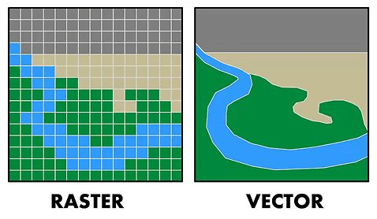

1 Introduction
Qualitative GIS as mixed method approach.
Analysis of qualitative data in combination with spatial information (Sui, 2015)
vector & raster representation← → qualitative Data
Transformation into a spatial data format
Hyperlinks linking multiple data types to a location
Software-Extension extending data types and methods of a GIS
(Jung & Elwood, 2010)
(GIS-Resources, 2015)
(Groupquality, 2015)
Notes:
Anwendung von qual. Und quant. Methoden innerhalb einer GIS-Struktur
Neue seite für abb. Jede abb. Auf eine seite
Bsp. Raster vector (Bilder)

Slide 5
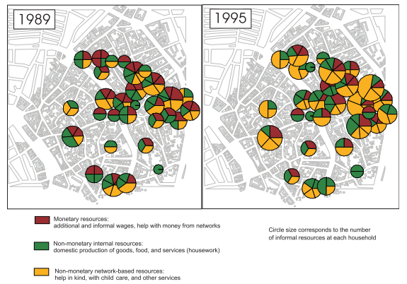
1 Introduction
(Pavlovskaya, 2004)
Notes:
Anwendung von qual. Und quant. Methoden innerhalb einer GIS-Struktur
Neue seite für abb. Jede abb. Auf eine seite
Bsp. Raster vector (Bilder)

Slide 6
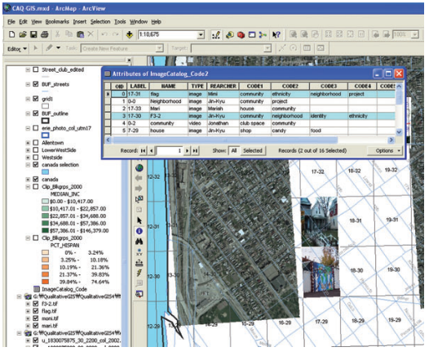
1 Introduction
(Jung & Elwood, 2010)
Notes:
Anwendung von qual. Und quant. Methoden innerhalb einer GIS-Struktur
Neue seite für abb. Jede abb. Auf eine seite
Bsp. Raster vector (Bilder)

Slide 7
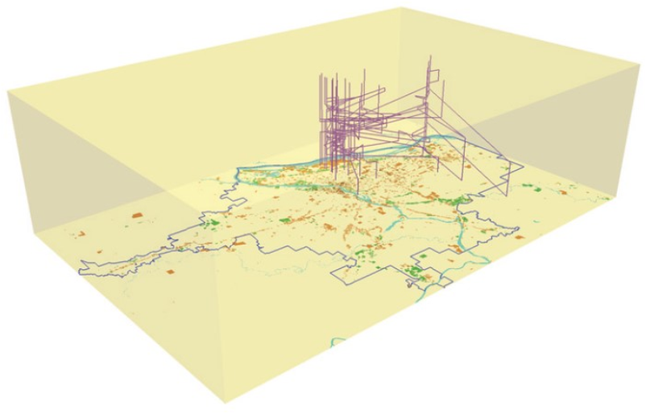
1 Introduction
(Kwan, 2002)
Notes:
Anwendung von qual. Und quant. Methoden innerhalb einer GIS-Struktur
Neue seite für abb. Jede abb. Auf eine seite
Bsp. Raster vector (Bilder)

Slide 8
1 Introduction
Qualitative GIS agrees on the reorientation of GIS
Individual perceptions of geographical places and regions (Agnew 2011).
But we suspect:
Qualitative GIS is inhomogeneous and fragmented
Research objects, qualitative methodology, software type (Garnett & Kanaroglou, 2016)
Technical versus theoretical papers
One sided use of propriety software
What we want to fill in the Gap:
Comprehensive literature review
Use of an open source data/software for qual. GIS
Notes:
Idee Buchbeitrag Jannes und Susann -> Bachelorarbeit ->
Social science ist sich einig das qual. Gis wichtig und relevant ist als werkzeug dieser Forschung → aber die Anwendung von GIS ist eher unstrukturiert und heterogen
Lack of reproducibility and transparency Nutzung von open sources data/software
- Wir bedienen uns eines os ansatzes
Gibt bereit reviews -> aber diese sehr inhomogen
- Anfänge gleich

Slide 9
1. Introduction
Research Questions:
1. What is the importance of qualitative GIS research?
2. Which software and qual. method has been most often applied?
3. What are the most prominent research fields?
→ As reproducible qual. GIS approach
Notes:
3. Auch als frage

Slide 10
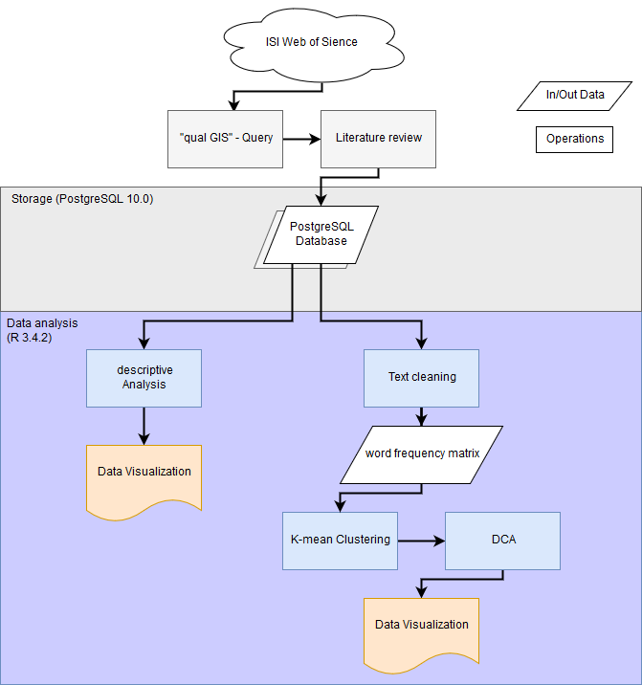
RQ 3
RQ 1 & 2
Notes:
Beantwortung der research questions
-Paper reviews statt lit
27 keywords feminist gis, qual GIS usw…

Slide 11
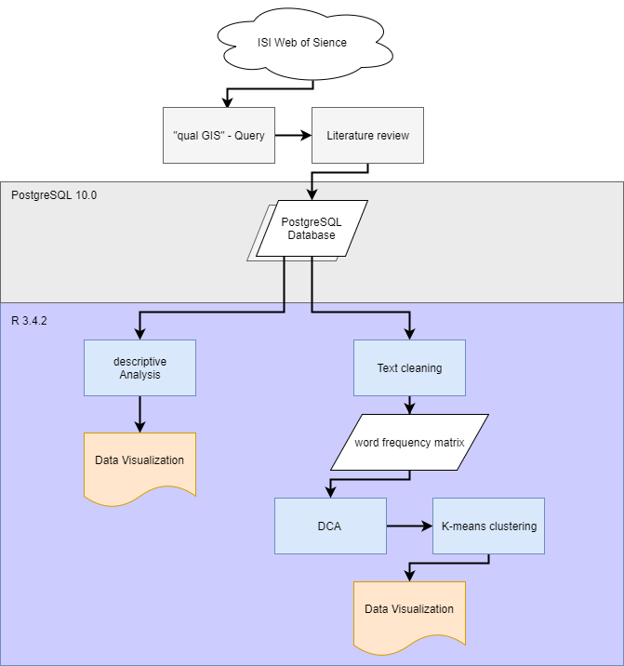


2 Data
Literature database
Key word query on the ISI web of knowledge
468 publications were retrieved
Extraction of 14 variables on each publication
Open Data
all project data is stored on github - github.com/EricKrg/qual_gis
Literature Database is online accessible
(UCM, 2017)
(PostgreSQL-Dev., 2017)
Notes:
27 keywords feminist gis, qual GIS, neogeograsphy usw…
Var. GIS Trans, Software, Visual., qual.Data
Ev. Erwähnen das postgresql datenbank auf den server verschoben wird

Slide 12
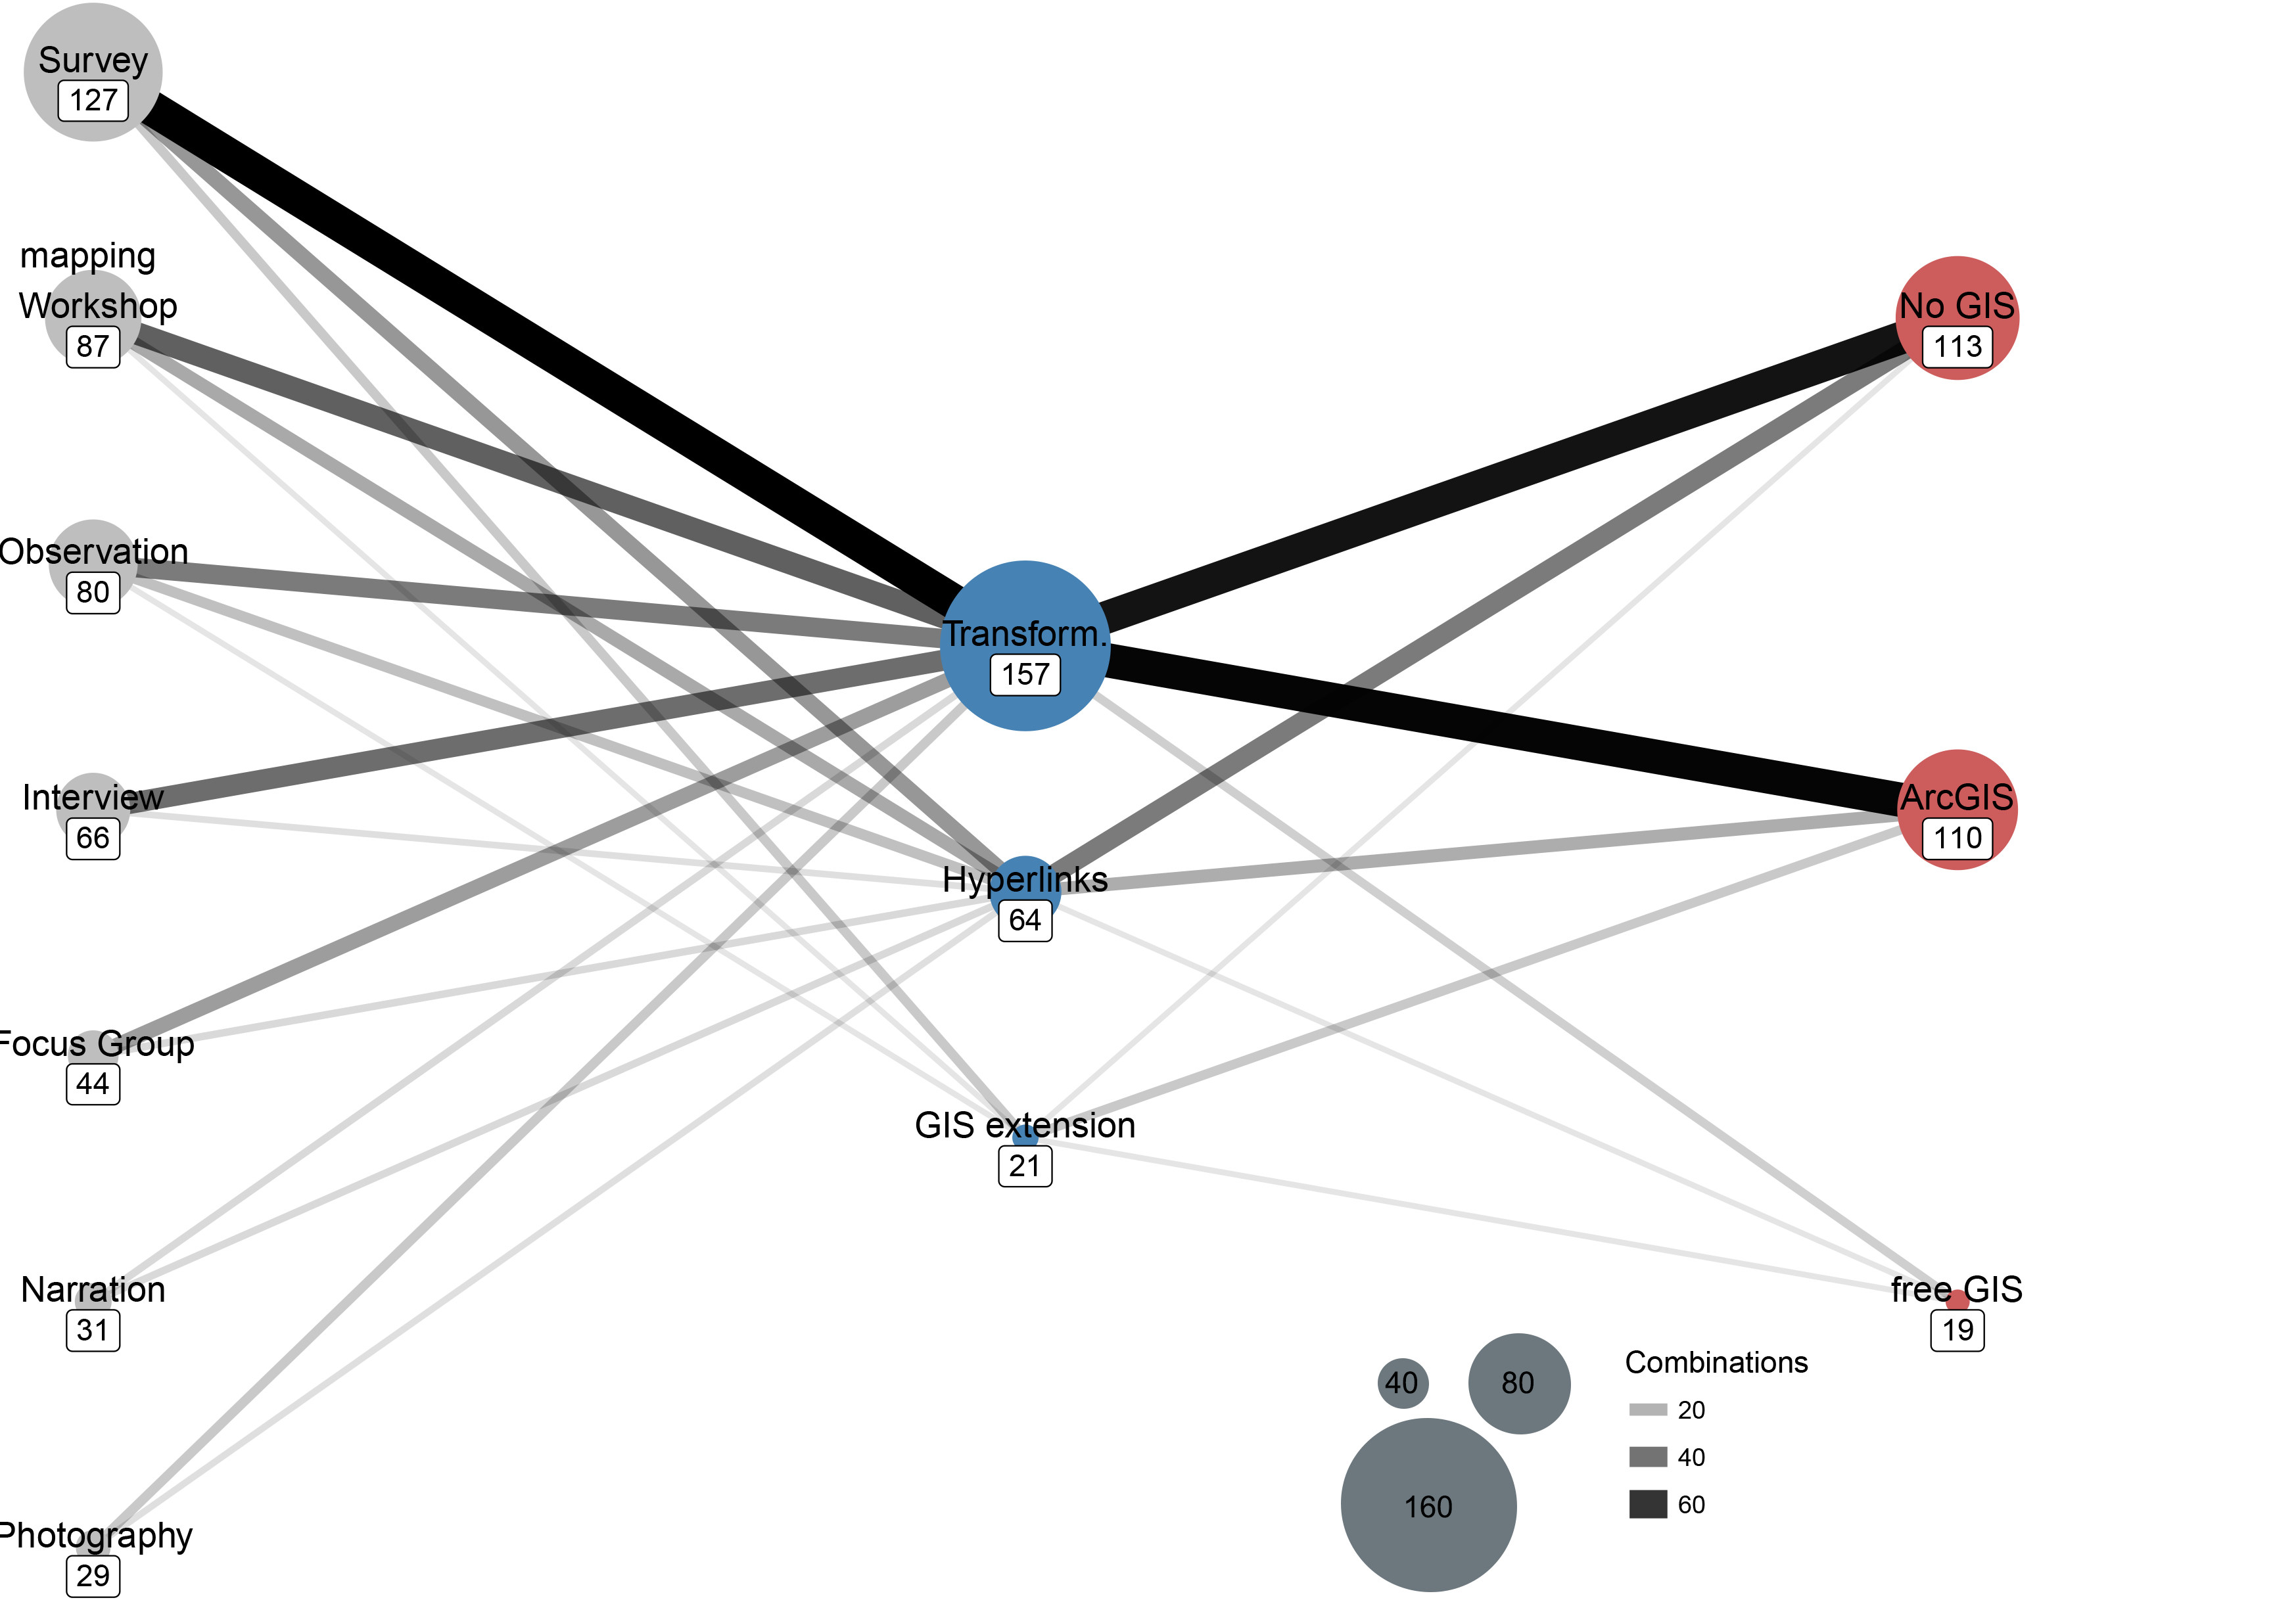
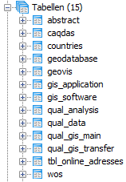
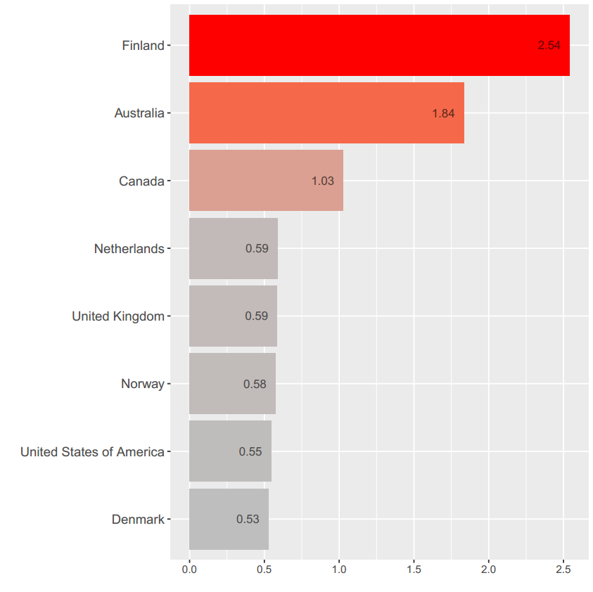
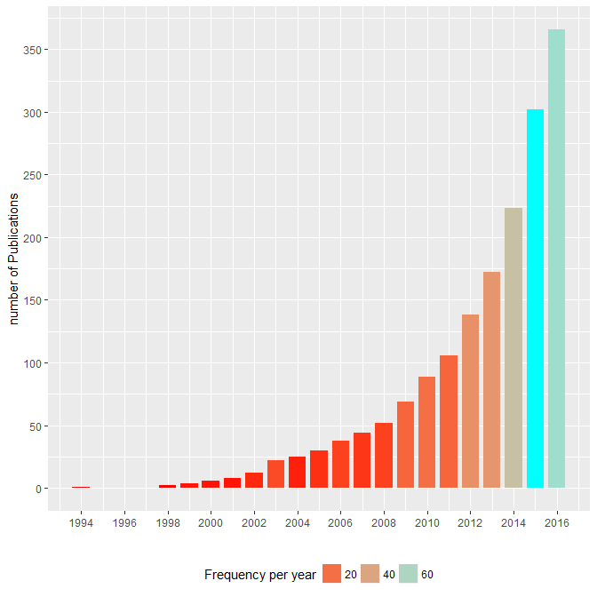
3 Methodology
Database conception
reviewing & cleaning
summary statistics, bar plots, network diagrams
Review Analysis
Notes:
468 matches. We dismissed 87 publications
Retrieved 14 var. Location, qual. Data, Analysis method, Software
Datenbankkonzeption und bla

Slide 13
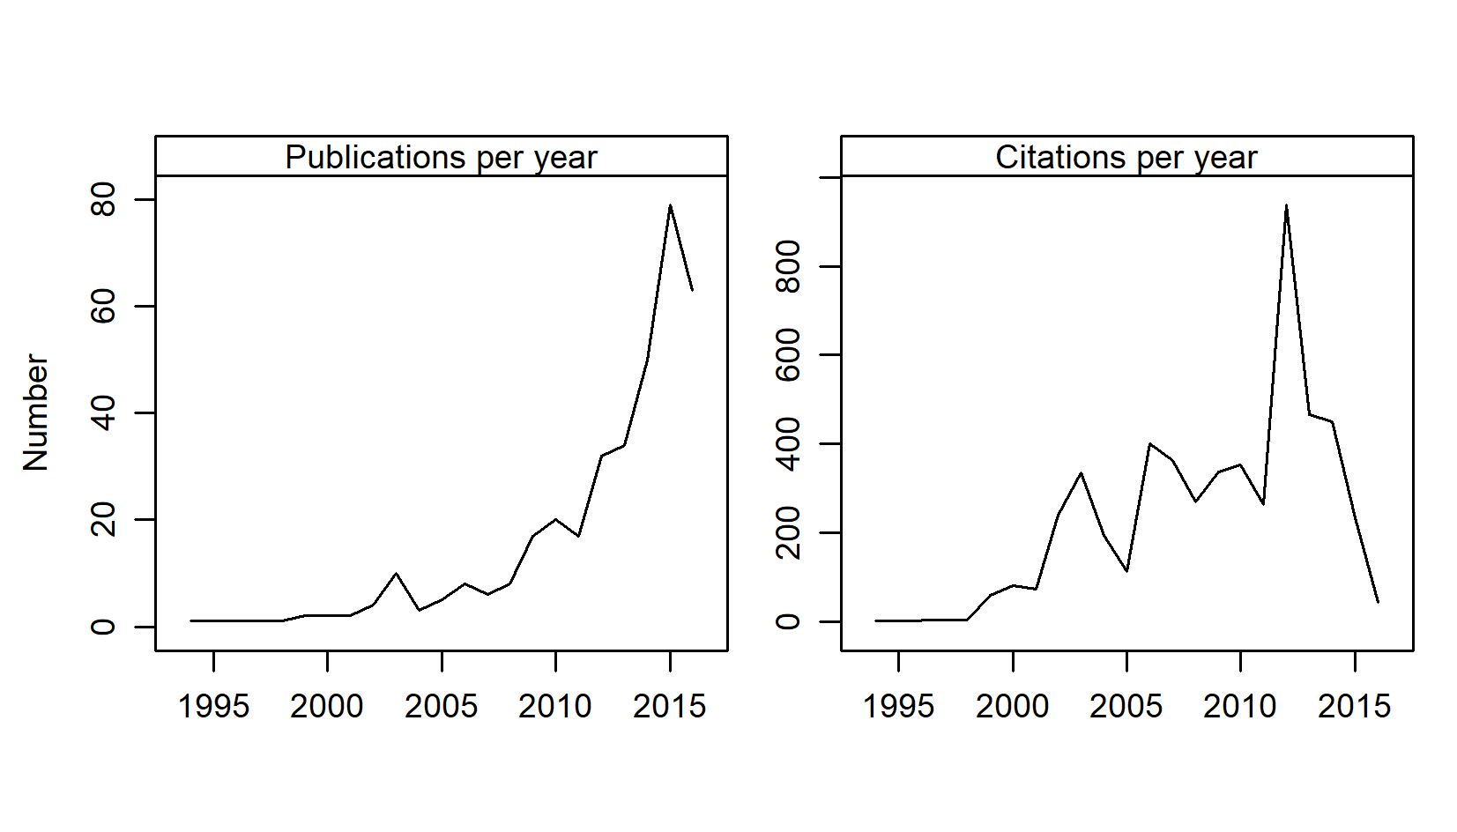
Results
Review Analysis
Number of publications using qualitative GIS over time
Notes:
Slow pace until 2008
2016 highest publication rate with 80 pubs

Slide 14
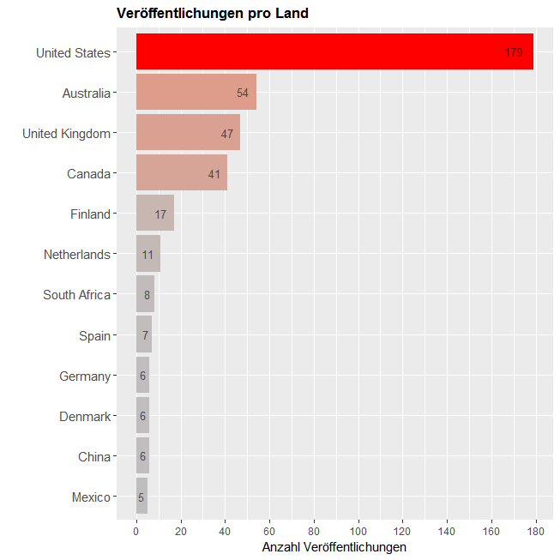
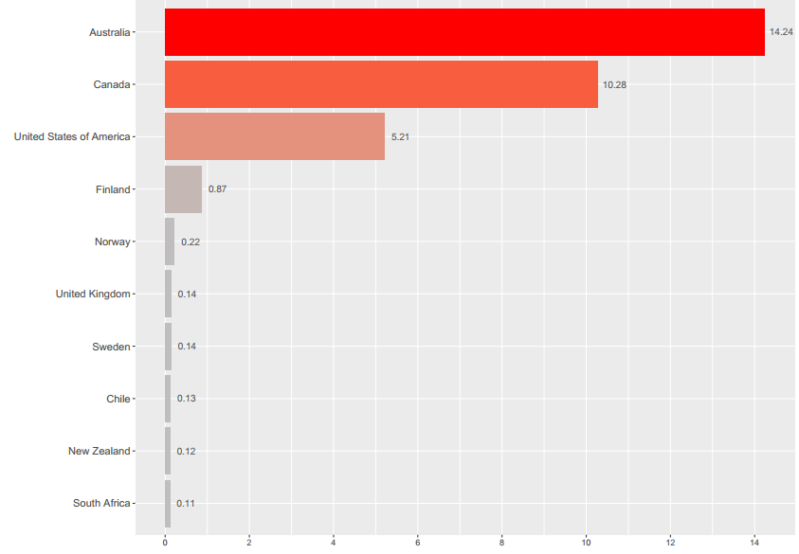
Results
Review Analysis
Total number of publications
Total number of pub. per population density
Notes:
scholars from the United States, Australia, the United Kingdom and Canada published the majority of qualitative GIS research.
Normalized to popdens Australia, Canada, the United States and Finland became the most productive countries
USA and Canada are responsible for 58%
Europe most pubs from UK and Finnland

Slide 15
Results
Review Analysis
Notes:
strong preference participatory interviews, survey, observation focus groups
most often transformed, e.g., through geocoding into geographic data. Hyperlinks frequently | GIS extensions rarely applied.
ArcGIS was the most used GIS. → free and open-source GIS played only a marginal role
130 publications either refrained from using a GIS at all or did not mention which GIS software was used

Slide 16

3 Methodology
Textcleaning & Word matrix
 | area | caus | distanc | facilt | praticip | technolog
61 | 0 | 1 | 0 | 0 | 0 | 0
62 | 0 | 0 | 0 | 0 | 0 | 0
63 | 0 | 0 | 0 | 0 | 0 | 0
64 | 0 | 0 | 0 | 0 | 0 | 0
65 | 1 | 0 | 1 | 0 | 0 | 1
66 | 0 | 0 | 0 | 0 | 0 | 0
67 | 1 | 0 | 0 | 0 | 0 | 0
68 | 0 | 0 | 0 | 0 | 1 | 0
69 | 0 | 1 | 0 | 0 | 1 | 0
70 | 1 | 1 | 0 | 0 | 1 | 0
Notes:
Word preperation: cleaning (no stopwords, and special char) word stemming
Matrix 366 x 4300 Wörtern

Slide 17

3 Methodology
Word Matrix & Ordination:
 | area | caus | distanc | facilt | praticip | technolog
61 | 0 | 1 | 0 | 0 | 0 | 0
62 | 0 | 0 | 0 | 0 | 0 | 0
63 | 0 | 0 | 0 | 0 | 0 | 0
64 | 0 | 0 | 0 | 0 | 0 | 0
65 | 1 | 0 | 1 | 0 | 0 | 1
66 | 0 | 0 | 0 | 0 | 0 | 0
67 | 1 | 0 | 0 | 0 | 0 | 0
68 | 0 | 0 | 0 | 0 | 1 | 0
69 | 0 | 1 | 0 | 0 | 1 | 0
70 | 1 | 1 | 0 | 0 | 1 | 0
 | Achse1 | Achse2
61 | -1.2 | 0.1
62 | 2 | 1
63 | 1.2 | 1.2
64 | 0.4 | 1.3
65 | 0.8 | -0.2
66 | 0.6 | 0.3
67 | -1 | 1.5
68 | -0.5 | -0.7
69 | 1.1 | 0.9
70 | 2.2 | 2.1
(DCA; Hill & Gauch, 1980).
Notes:
Reduziert die Hochdimensionale representation der Daten in einen geringer dimensionalen raum (z.b. als Streudiagramm mit zwei Achsen) zu transformieren ohne dabei die orginalen Daten in ihrem Informationsgehalt zu verringern
Bekannter ist PCA → jedoch nur für lineare Zusammenhänge → für diese Arbeit, erklärt eine PCA lediglich 5% der Varianz, deswegen schlecht und nicht linear
DCA → nichtlineare zusammenhänge z.b. Unmodale zusammenhänge
→ CA möchte übereinstimmungen, übergänge und unterschiede in kategoriellen daten aufzeigen
→ Normale CA zeigt arch-effect → varianz der daten wird nicht erklärt
DCA → wird erste Achse segementiert → Werte innherhalb des Segments werden um gem. Mittelwert reduziert → Zentrierung um erste Achse → jedes Wort/Publikation erhält Abstand zum Hauptgradienten
Um die Ergebnisse der DCA vor Verzerrung zuschützen wurden sehr selten Worte leichter gewichtet (downweighting) → sonst zu hohen Einfluss
Zweck der Transformation ist die Dimensionsreduktion welche den großteil der Varianz (der Daten) erklärt 61% -81%
→ Mit dem Ergebnis ist es möglich anhand von 2-3 Achsen (Gradienten) die Inhalte aller Publikationen thematische auszuwerten (und zu clustern)

Slide 18
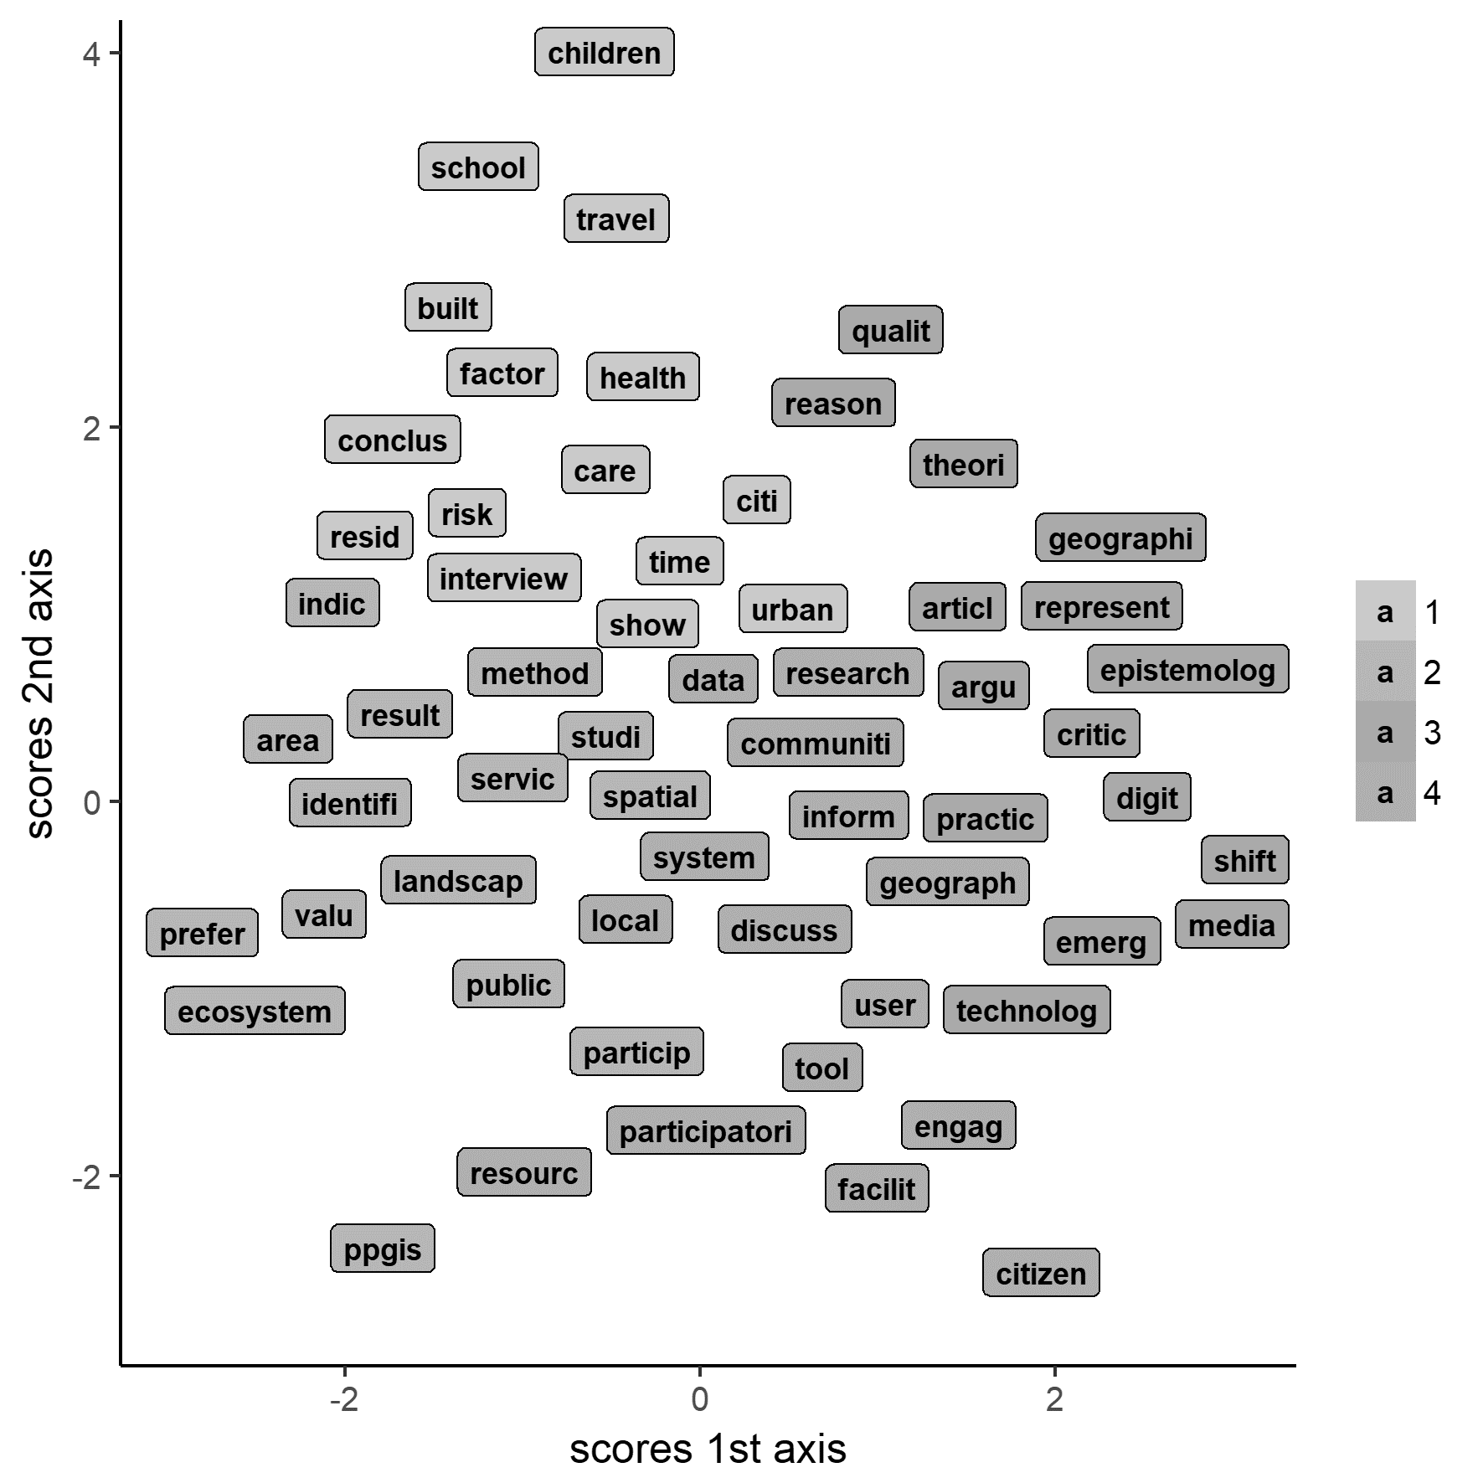
Results
urban –citizen gradient
ecological – technology gradient
Notes:
Dimensions reduzierte Daten → mitte des Plots kleinster gemeinsamer nenner aller Daten → Rand gebiet repräsentieren Änderung der Inhalte zu andern Themengebieten
Werte der Worte geben den Abstand zum Hauptgradienten
Gruppen ähnlicher publikationen erkennen → thematische übergänge dieser Gruppen erkennen
Nur die 15 häufgisten Worte der clustering hier dargestellt

Slide 19
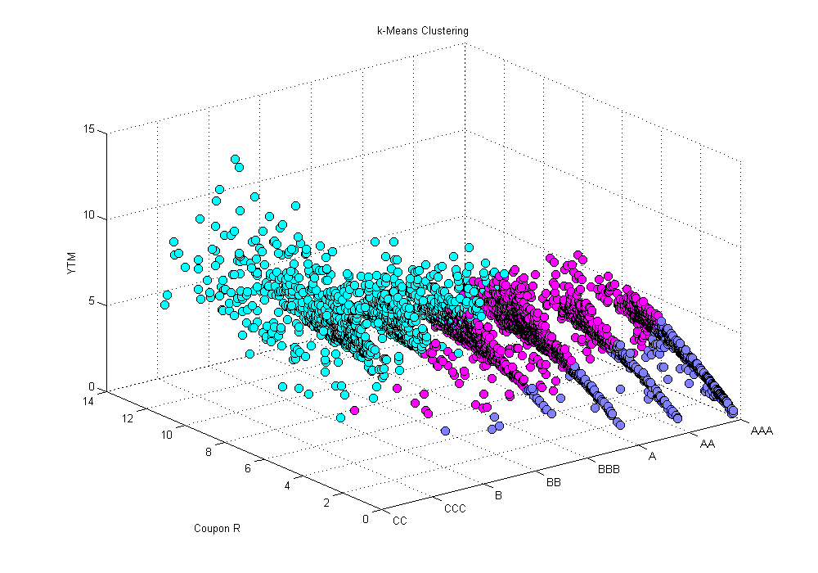
3 Methodology
K-means clustering
Unsupervised classification
Number of clusters/classes is needed
Aim
→ minimize within-cluster variation -
find homogeneous word groups
(James, Witten, Hastie, & Tibshirani, 2013)
 | area | caus | distanc | facilt | Praticip | technolog
61 | 0 | 1 | 0 | 0 | 0 | 0
62 | 0 | 0 | 0 | 0 | 0 | 0
63 | 0 | 0 | 0 | 0 | 0 | 0
64 | 0 | 0 | 0 | 0 | 0 | 0
65 | 1 | 0 | 1 | 0 | 0 | 1
66 | 0 | 0 | 0 | 0 | 0 | 0
67 | 1 | 0 | 0 | 0 | 0 | 0
68 | 0 | 0 | 0 | 0 | 1 | 0
69 | 0 | 1 | 0 | 0 | 1 | 0
70 | 2 | 1 | 0 | 0 | 1 | 0
(Mathworks, 2017)
Notes:
K-Means clustering anwendbar auf N-dimensionale → Daten liegen im n-dimensionalen Raum → Word Matrix
Auswahl von Clusterzentern
Zuweisung von Wörtern zu einer der 4 klassen
Jedes Wort wird Cluster zugeordnet → Abstand des Wortes zum Klassenzentrum bestimmt Zuordnung
Neuberechnung Clusterzentrums
Wiederhole
Bis sich clusterzentren nicht mehr ändern und die innere Varianz der Cluster minimal ist
to find homogeneous groups within our word-publication matrix.

Slide 20
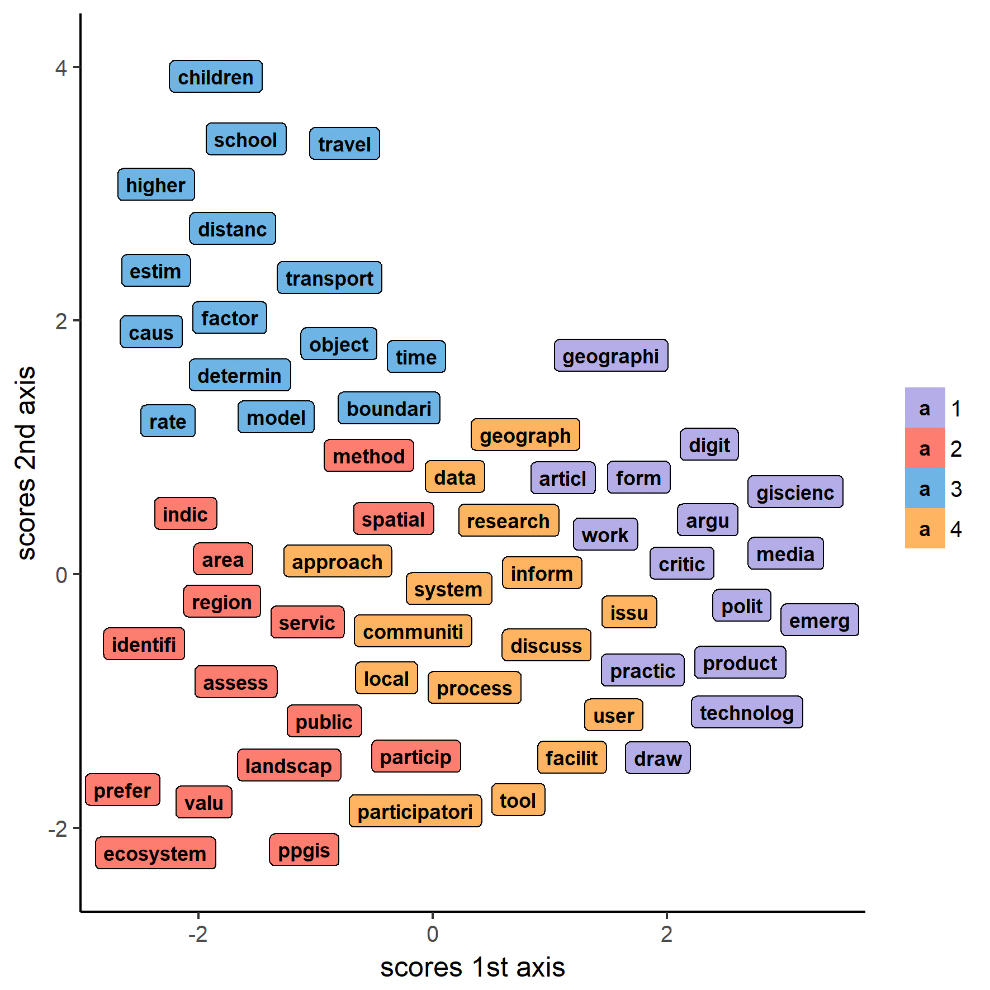
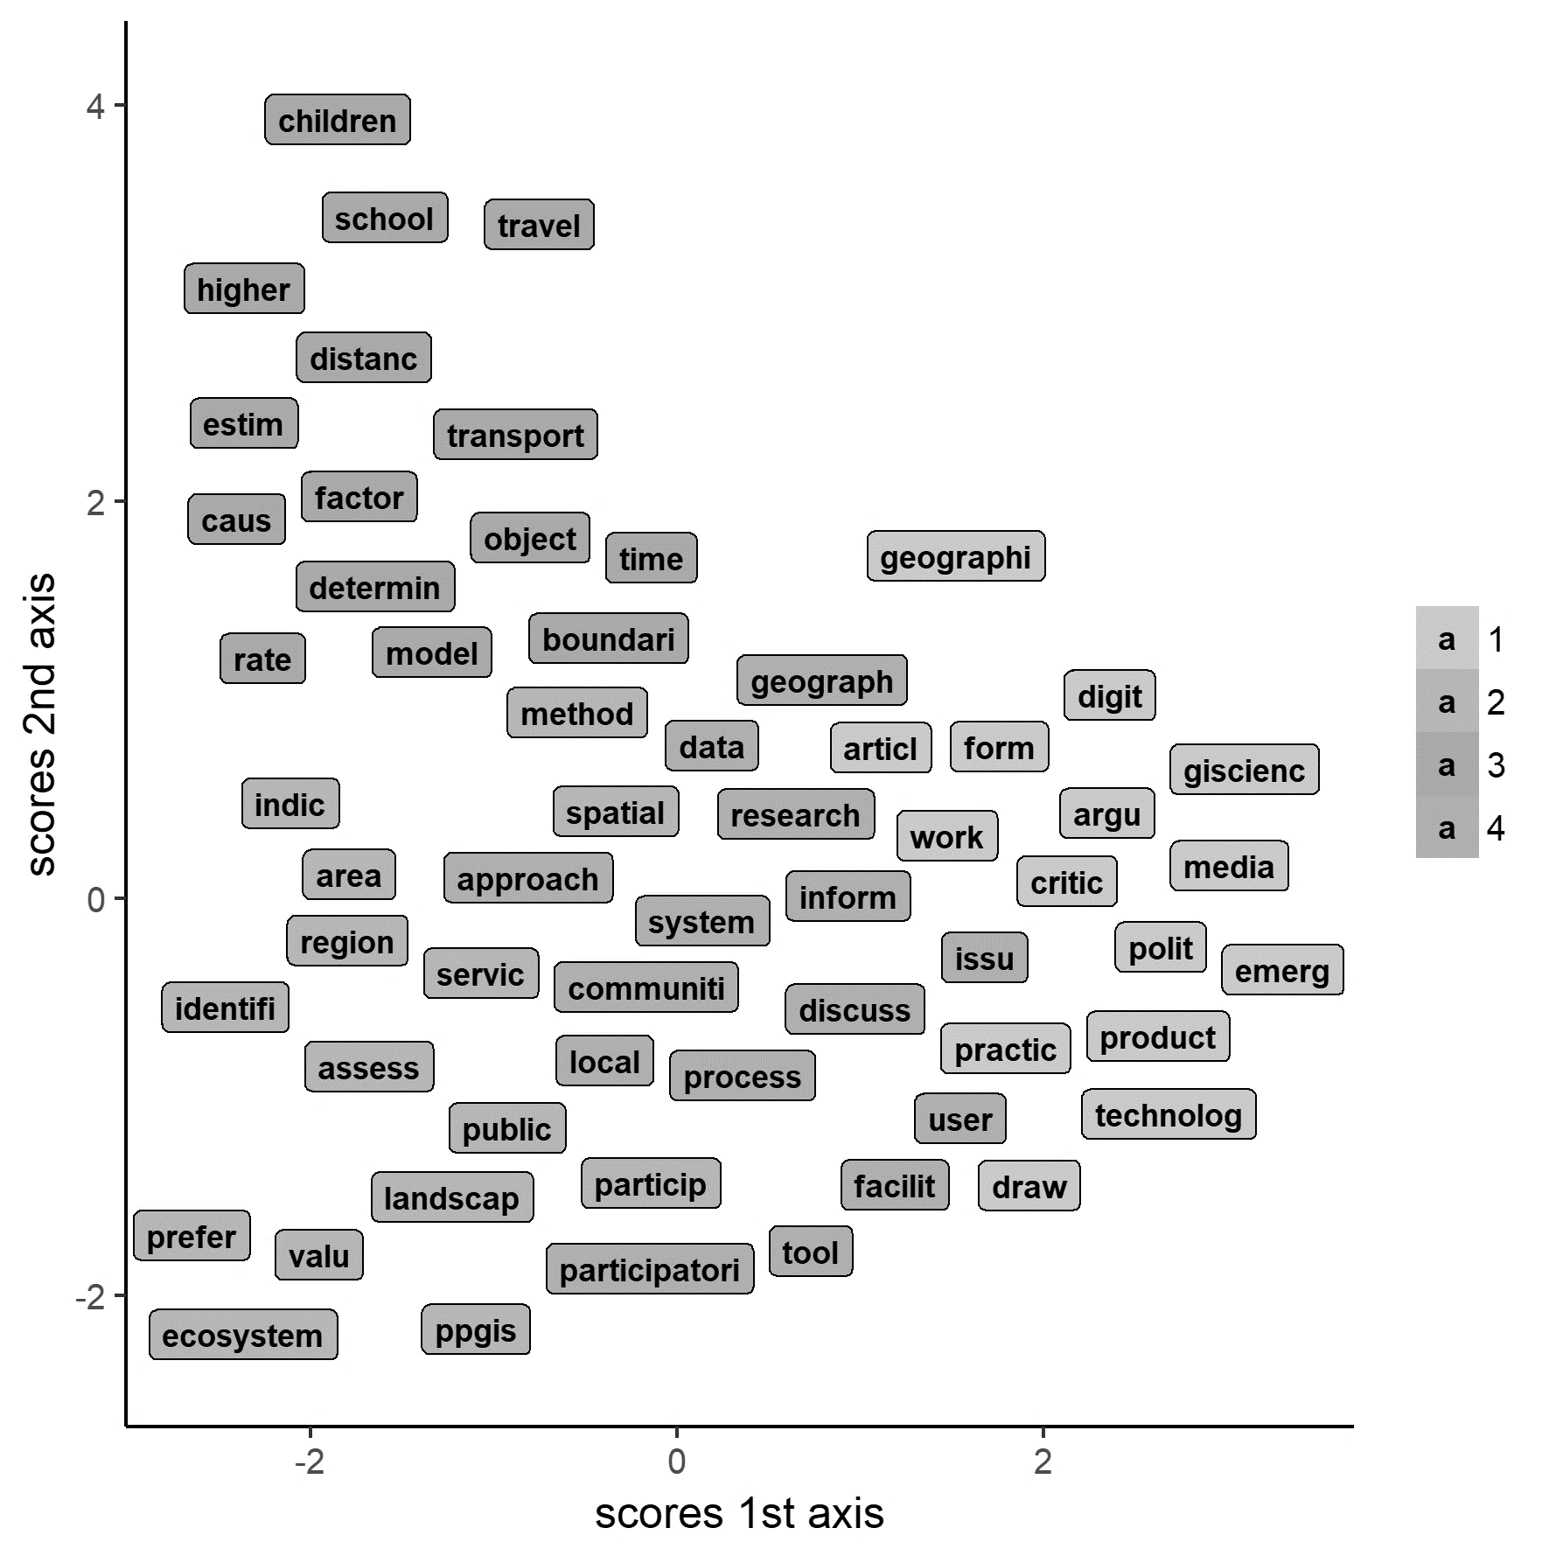
Results
Media and technology
Ecology and landscape
Infrastructure research
4. Participation and community
urban – participatory gradient
nature – GIS technology/critic gradient
Notes:
1. Media and technology research
2. Ecology and landscape research
2. Infrastructure research
4. Participation and community
DCA bestätigt Kmeans clustering
DCA gradienten erfassen 61 o. 81% der gesamten Varianz der Word matrix
→ DCA und Kmeans = unabhängig voneinander, bestätigen sich aber
wichtig: zwar Daten getriebene Methode, aber die Theorie wird hier nicht vom Computer erfunden/erstellt → Diese Methode unterstützt bei Theoriefindung und vermeidet dabei subjectives selektieren im Laufe der Datenauswertung
Gradient updaten

Slide 21
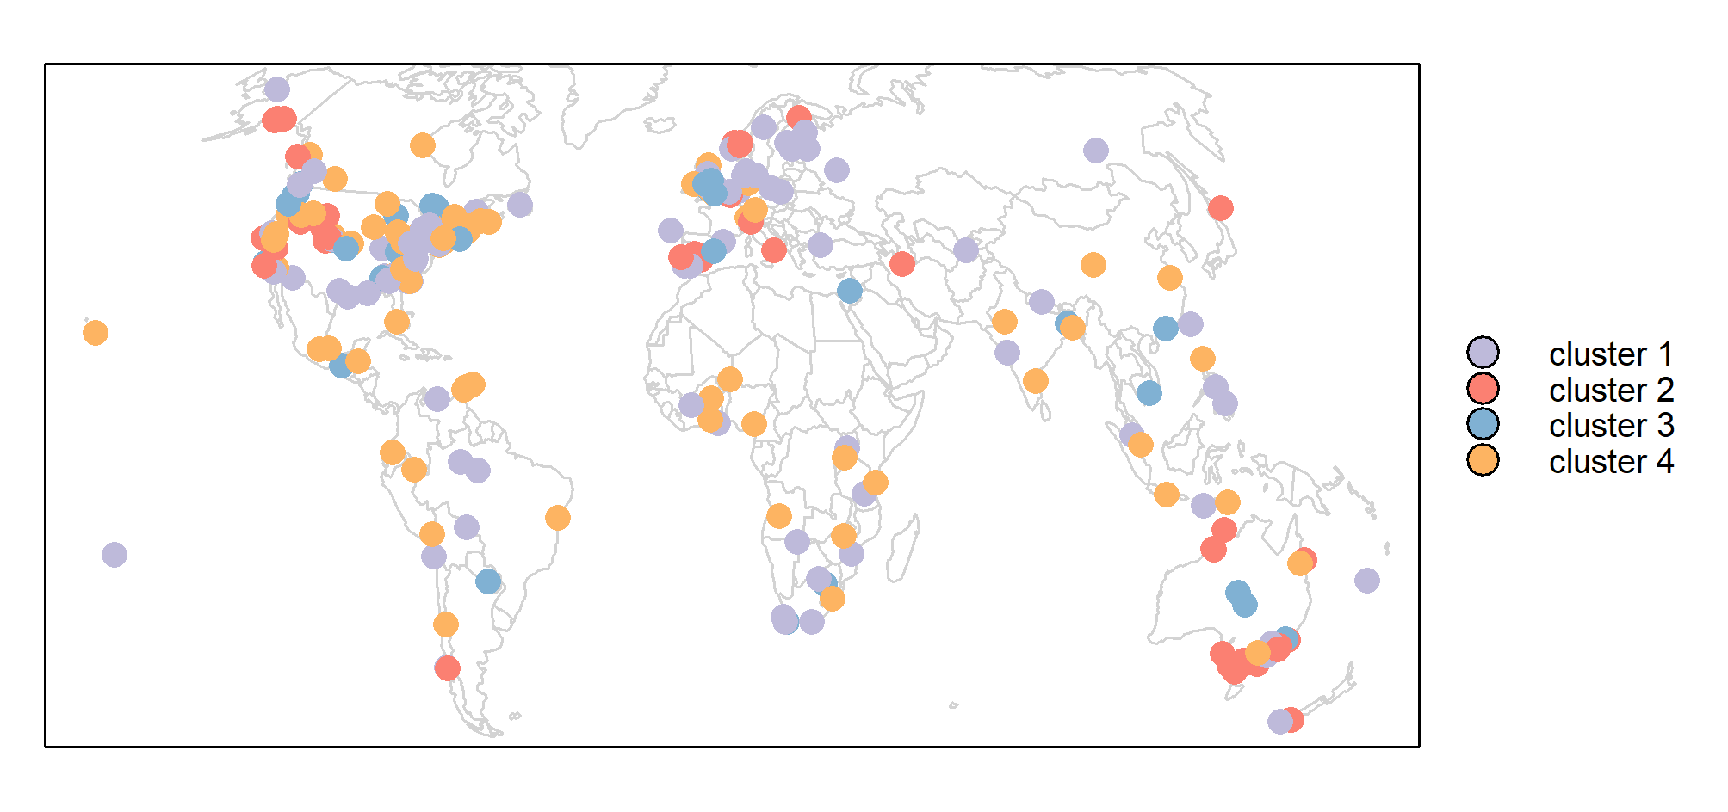
Results
Media and technology
Ecology and landscape
Infrastructure research
4. Participation and community

Slide 22
4 Discussion
Research Questions:
1. What is the importance of qualitative GIS research ?
2. Which software and qual. method has been most often applied?
3. What are the most prominent research fields?
→ as reproducible qual. GIS approach

Slide 23
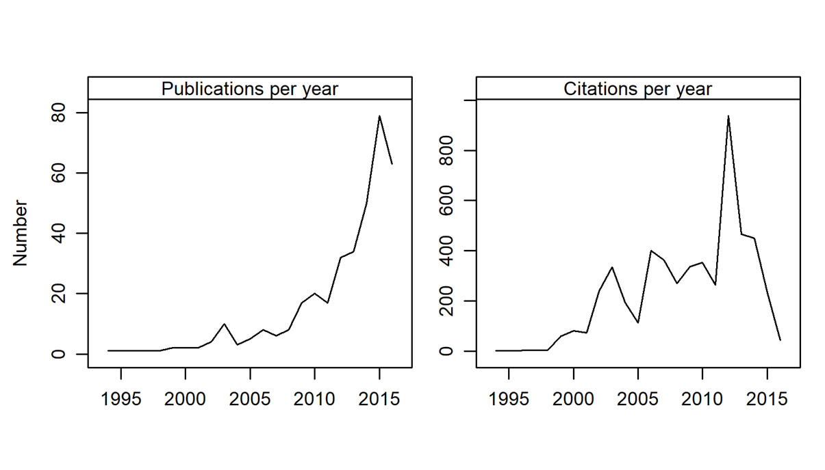
4 Discussion
Importance of qualitative GIS research:
Frequency of citations and publications
GIS technologies received more acceptance as a scientific method (Schuurman, 2000)
USA & Canada hold the majority of publications – Accessibility to GIS
Notes:
Aufgrund von citations and publikations anstieg hat qualgis relevanz
shift of expert discussions between GIS proponents and critics in human geography since 1995
GIS technologies were invented and first established in the United States and Canada (Sinton 2009).
We assume that the availability of GIS technologies, especially ESRI's ArcGIS
→ Africa and South America underrepresented

Slide 24
4 Discussion
Which software and qual. method has been most often applied?
Which software and qual. method has been most often applied?
Survey & Workshops, Transformation, No GIS & ArcGIS
Marginal use of Extensions & open source Software
But why?
Notes:
Aufgrund von citations and publikations anstieghat qualgis relevanz
shift of expert discussions between GIS proponents and critics in human geography since 1995
GIS technologies were invented and first established in the United States and Canada (Sinton 2009).
We assume that the availability of GIS technologies, especially ESRI's ArcGIS
→ Africa and South America underrepresented

Slide 25
4 Discussion
Which software and qual. method has been most often applied?
We assume:
Exclusive use of proprietary Software
origin of the researcher
Lack of information about OS
Lack of interdisciplinary collaborations
Wariness of Data-Driven Methods
Notes:
Qual Gis ist limitiert durch:
Prop. Software – spricht entgegen open sience
Zu wenig colabs. – was geht und was geht nicht ?
Angst das programm die Theorie findet wobei dieses nur unterstützt

Slide 26
4 Discussion
Research Questions:
Identification of prominent research directions.
1. Media and technology research
2. Ecology and landscape research
2. Infrastructure research
4. Participation and community: Public participation
→ GIS used as data collection tool (see RQ 2)
Notes:
Herausgefunden durch clustering → Forschungsrichtung des qual. GIS aus Litreature view
→ Used as data collection tool, schließt mit Research question 2

Slide 27


4 Discussion
(ESRI, 2017)
Research Questions:
Transparent & reproducible - open-source qualitative GIS
Not just a literature review!
risk building up a digital divide (Dennis Jr, 2006)
(OSGEO, 2017)
Why Open Source | Limitations
Free → forster Collaborations Small difference Reproducibel (no limit for) extensions | Basic Knowledge in coding less developments → Mainly in ArcGIS
Notes:
Not just a review – Database to Data analysis on open source software –
R was used to establish a os qual gis → so haben wir gezeigt das es mit open source software geht!
Extensive use of proprietary Software → digital dived and Exclusion → Behinderung der Wissendiffusion
Why open source → Kein Nachteil! Große Auswahl an freien GIS – OSGEO ganze Sammlung an GIS für unterschiedliche zwecke
Tabelle (Why OS ) Spalte 1
Free → Collabs.
Small diff. → Transparenz
Reproduzierbarkeit
Frei erweiterbar
Spalte 2 (Limitations)
Grundlagenwissen lack of information
Zurzeit wenig entwicklungen im qual. Bereiche
Bisher hauptsächlich arcgis entwicklungen
QGIS and ArcGIS coded in python → extending = easy

Slide 28
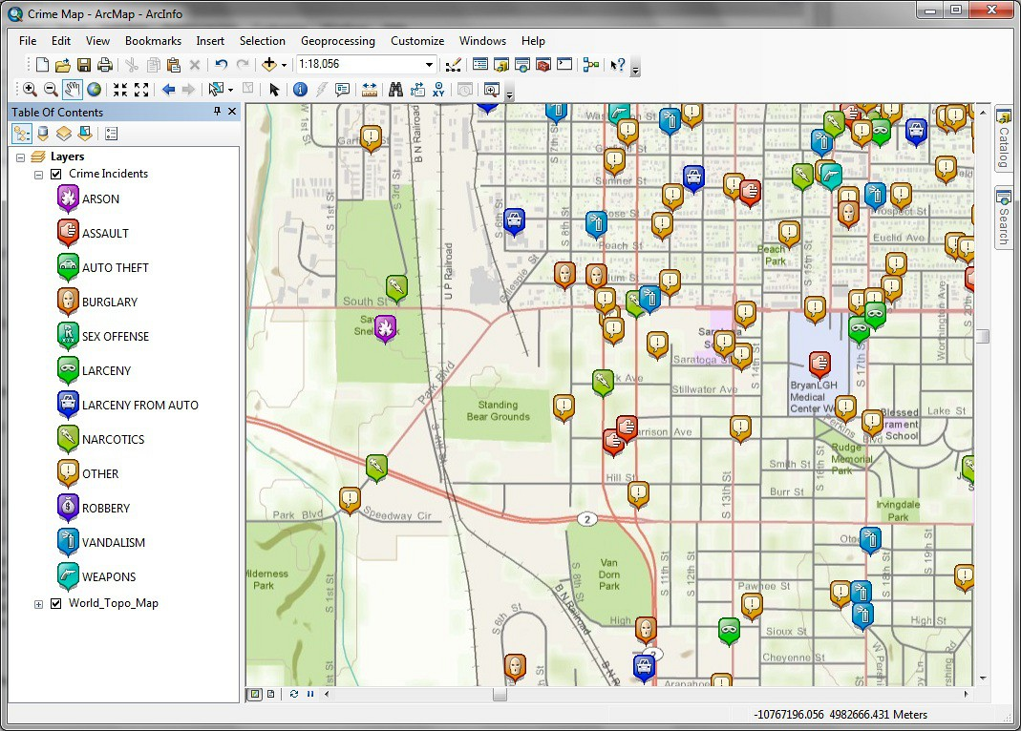
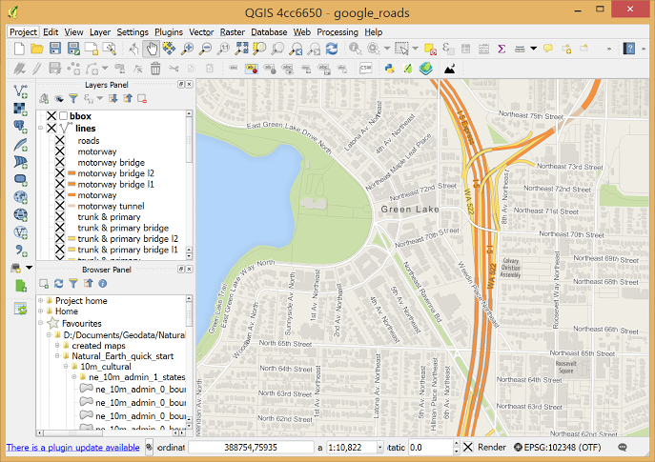
4 Discussion
Research Questions:
Transparent & reproducible - open-source qualitative GIS
Visualization of transformed data
Hyperlinking
Extending the software
(QGIS 2017)
(ESRI, 2017)
Notes:
Not just a review – Database to Data analysis on open source software –
R was used to establish a os qual gis → so haben wir gezeigt das es mit open source software geht!
Extensive use of proprietary Software → digital dived and Exclusion → Behinderung der Wissendiffusion
Why open source → Kein Nachteil! Große Auswahl an freien GIS – OSGEO ganze Sammlung an GIS für unterschiedliche zwecke
Tabelle (Why OS ) Spalte 1
Free → Collabs.
Small diff. → Transparenz
Reproduzierbarkeit
Frei erweiterbar
Spalte 2 (Limitations)
Grundlagenwissen lack of information
Zurzeit wenig entwicklungen im qual. Bereiche
Bisher hauptsächlich arcgis entwicklungen
QGIS and ArcGIS coded in python → extending = easy

Slide 29
4 Discussion
Research Questions:
Transparent & reproducible - open-source qualitative GIS
(Pavlovskaya, 2004)
(Kwan, 2002)
(Jung & Elwood, 2010)
Notes:
All diese Anwendungen sind sehr wichtig, da pionierleistungen
All diese Anwendungen sind auch mit Os geo software umsetztbar – durch Anbindung von python ist es leicht eigene Erweiterungen zu entwicklen
Oder auch bereits bestehende Entwicklungen zu nutzen – z.B. RQGIS
Je populärer diese Enticklungen warden desto größer ist der ideen austausch und die weiterentwicklung

Slide 30
5 Conclusion
Qualitatives GIS is fragmented → Cluster analysis
Domination of proprierty Software
Limitation to qualitative GIS
OS adds transperency and reproducibilty
Opening science fosters creativity, innovation, and speeds up knowledge diffusion (Friesike, Widenmayer, Gassmann, & Schildhauer, 2015).
→ Stronger intra- & interdisciplinary collaborations
Notes:
Qual GIS profitiert von größeren nutzen an freier Software und am effektiven Wissenaustausch
→ jedoch muss dies auch angenommen werden!
Das alles macht nur Sinn wenn dies auch von der Wissenschaftscommunity angenommen wird!
- Nicht nur negativ
1- Qual gis frag. → orientiert sich an clustern
2. Dominanz prop. Soft. → marginal os
→ OS würde transparenz und repro. stärken

Slide 31
Literature
Agnew, J. (2011). Space and place. In: John Agnew und D. Livingstone. Handbook of geographical knowledge. London: SAGE.
Dennis Jr, S. F. (2006). Prospects for qualitative GIS at the intersection of youth development and participatory urban planning. Environment and Planning A, 38(11), 2039–2054.
Elwood, S. (2006). Beyond Cooptation or Resistance: Urban Spatial Politics, Community Organizations, and GIS‐Based Spatial Narratives. In: Annals of the Association of American Geographers, 96(2): 323-341.
Friesike, S., Widenmayer, B., Gassmann, O., & Schildhauer, T. (2015). Opening science: towards an agenda of open science in academia and industry. The Journal of Technology Transfer, 40(4), 581–601. https://doi.org/10.1007/s10961-014-9375-6
Garnett, R., & Kanaroglou, P. (2016). Qualitative GIS: An Open Framework Using SpatiaLite and Open Source GIS. Transactions in GIS, 20(1), 144–159.
Hill, M. O., & Gauch, H. G. (1980). Detrended correspondence analysis: an improved ordination technique. Vegetatio, 42(1–3), 47–58.
James, G., Witten, D., Hastie, T., & Tibshirani, R. (Eds.). (2013). An introduction to statistical learning: with applications in R. New York: Springer.
Jung, J.-K., & Elwood, S. (2010). Extending the Qualitative Capabilities of GIS: Computer-Aided Qualitative GIS. Transactions in GIS, 14(1), 63–87.
Kwan, M.-P., & Lee, J. (2004). Geovisualization of human activity patterns using 3D GIS: a time-geographic approach. In M. Goodchild & D. G. Janelle (Eds.), Spatially integrated social science: Examples in best practice (Vol. 27).
Openshaw, S. (1991). A view on the GIS crisis in geography, or, using GIS to put Humpty-Dumpty back together again. Environment and Planning A, 23(5), 621–628.
Pavlovskaya, M. (2004). Other Transitions: Multiple Economies of Moscow Households in the 1990s. In: Annals of the Association of American Geographers, 94(2): 329–351
Schuurman, N. (2000). Trouble in the heartland: GIS and its critics in the 1990s. Progress in Human Geography, 24(4), 569–590. https://doi.org/10.1191/030913200100189111

Slide 32
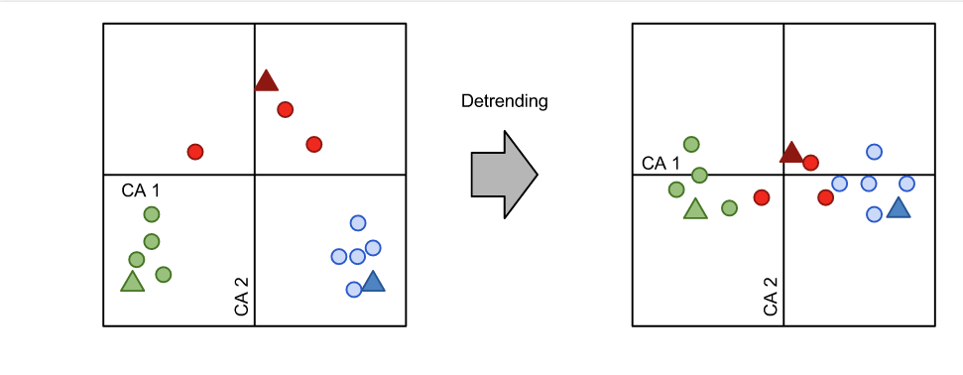
DCA – (Hill & Gauch, 1980)
Notes:
→ CA möchte übereinstimmungen, übergänge und unterschiede in kategoriellen daten aufzeigen
→ Normale CA zeigt arch-effect → varianz der daten wird nicht erklärt
DCA → wird erste Achse segementiert → Werte innherhalb des Segments werden um gem. Mittelwert reduziert → Zentrierung um erste Achse → jedes Wort/Publikation erhält Abstand zum Hauptgradienten
Um die Ergebnisse der DCA vor Verzerrung zuschützen wurden sehr selten Worte leichter gewichtet (downweighting) → sonst zu hohen Einfluss

Slide 33
Clustering – K-means
(Mathworks, 2017)
Notes:
Auswahl von Clusterzentern
Zuweisung von Wörtern zu einer der 4 klassen
Jedes Wort wird Cluster zugeordnet → Abstand des Wortes zum Klassenzentrum bestimmt Zuordnung
Neuberechnung Clusterzentrums
Wiederhole
Bis sich clusterzentren nicht mehr ändern und die innere Varianz der Cluster minimal ist

